Slide 1

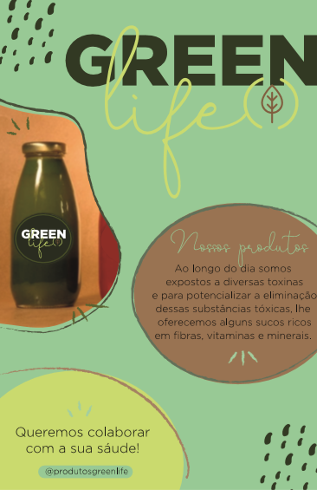
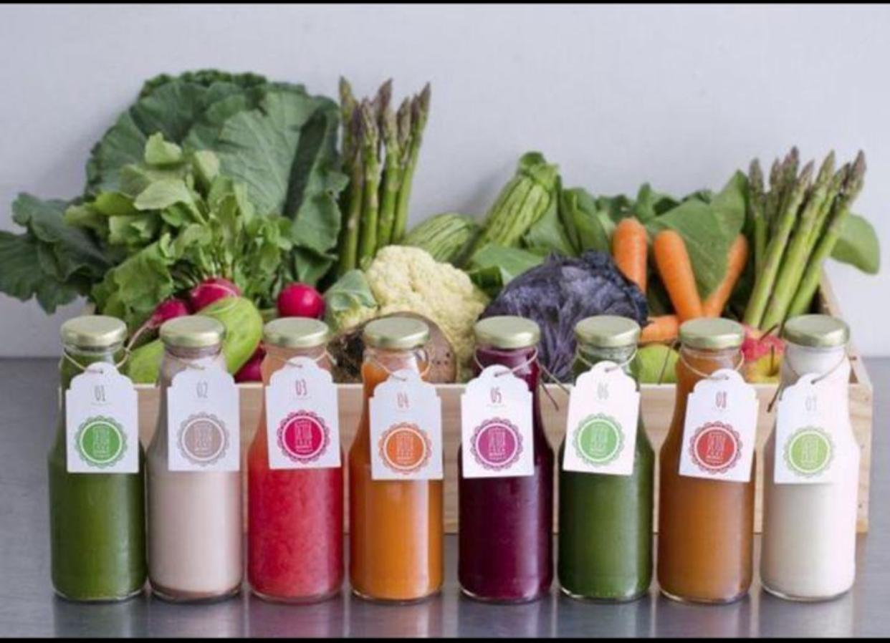
Projeto Integrado UNIFEOB - 2020
VERIFICAÇÃO DAS PROPRIEDADES DE SUCOS DETOX NO CONTROLE DE OBESIDADE E PRESSÃO ARTERIAL.
Carolina Alves FIGUEIREDO¹, Gabriela Prado da SILVA¹, Gabriella Moreira RIBEIRO¹, Laynara Moreira VALVERDE¹, Maria Fernanda Inácio PEREIRA¹, Sabrina Gracie Del GUERRA¹, Glaucia LIBERALI², Otávio Augusto FARIA². 1. Discente do curso de Ciências Biológicas e de Biomedicina do Centro Universitário da Fundação de Ensino Octávio Bastos – UNIFEOB. 2. Docente do curso de Ciências Biológicas e de Biomedicina do Centro Universitário da Fundação de Ensino Octávio Bastos – UNIFEOB.
INTRODUÇÃO
O suco detox têm a função de auxiliar no processo de eliminação de toxinas, no controle da obesidade e da pressão arterial. As fibras insolúveis estão presentes em alguns ingredientes do suco e passam pelo intestino sem serem absorvidas, dando a sensação de saciedade e eliminando o excesso de gordura do intestino.
Fonte: https://www.montarumnegocio.com/como-fazer-suco-detox-para-vender/
C
D
DESENVOLVIMENTO
As toxinas, quando são acumuladas, podem trazer muitos malefícios e até o surgimento de doenças. O consumo adequado de fibras na dieta usual parece reduzir o risco de desenvolvimento de algumas doenças crônicas, como: doença arterial coronariana, AVC, hipertensão arterial, diabetes mellitus e algumas desordens gastrointestinais.
Além disso, o aumento na ingestão de fibras melhora os níveis dos lipídeos séricos , reduz os níveis de pressão arterial, melhora o controle da glicemia em pacientes com diabetes mellitus, auxilia na redução do peso corporal e atua na melhora do sistema imunológico. A couve, além de conter fibras, também possui potássio que pode contribuir para a manutenção de baixos níveis de pressão arterial e atuar como agente anti-hipertensivo em pacientes com pré-hipertensão ou com hipertensão moderada. Porém, não estão claras as evidências da ingestão de potássio como meio de prevenção da hipertensão arterial.
CONSIDERAÇÕES FINAIS
O nosso suco contém ingredientes que contribuem para o controle da obesidade e pressão arterial, porém só funciona se associado a uma dieta saudável, a prática de exercícios e o consumo de água.
REFERÊNCIAS
ARAUJO, Edma Maria de; MENEZES, Hilary Castle de; TOMAZINI, Julien Mironescu. Fibras solúveis e insolúveis de verduras, tubérculos e canela para uso em nutrição clínica. Ciênc. Tecnol. Aliment., Campinas , v. 29, n. 2, p. 401-406, June 2009. Diponível em <http://www.scielo.br/scielo.php?script=sci_arttext&pid=S0101-20612009000200027&lng=en&nrm=iso>.
MONTEIRO, Mirelle . Consumo de uma preparação detox: conhecimento popular. jspui, 2018. Disponível em: http://131.0.244.66:8082/jspui/bitstream/123456789/1285/1/TRABALHO%20DE%20CONCLUS%c3%83O%20DE%20CURSO%20-%20MIRELLE%20LORDELO%20MONTEIRO.pdf.
Projeto Integrado UNIFEOB - 2020

